Slide 1
מערכת שידורים לאומית

Slide 2
המגמה לתחבורה מתקדמת
יסודות החשמל והאלקטרוניקה – חלק ב'
מקצוע מוביל/מקצוע התמחות
שם המורה: מהנדס יניב טוכמן
Notes:
התפתחות מערכות הרכב הרבות = רכב בטוח וחסכוני
שיתוף פעולה בין המערכות
התקשורת משמעותית

Slide 3
מה נלמד היום?
יסודות החשמל והאלקטרוניקה – חלק ב'
חזרה על חלק א'
חוק אוהם
הספק חשמלי
חישובים
סוגי נגדים
סליל

Slide 4
יסודות החשמל והאלקטרוניקה
חזרה על חלק א'

Slide 5
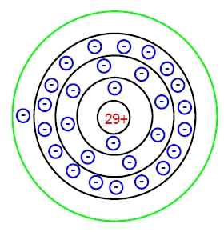
מושגי יסוד
מוליכות וחומרים - האטום
אלקטרונים חופשיים נוטים להיפרד מהאטום. מוליך מוגדר כחומר המורכב מאטומים עם אלקטרונים חופשיים.
מוליכים – חומרים בעלי אלקטרונים חופשיים רבים.
מבודדים – חומרים בעלי אלקטרונים חופשיים מעטים.
מוליכים למחצה – חומרים אלו הינם מבודדים בתנאים מסוימים ומוליכים בתנאים אחרים.

Slide 6
מושגי יסוד
זרם, מתח והתנגדות

Slide 7
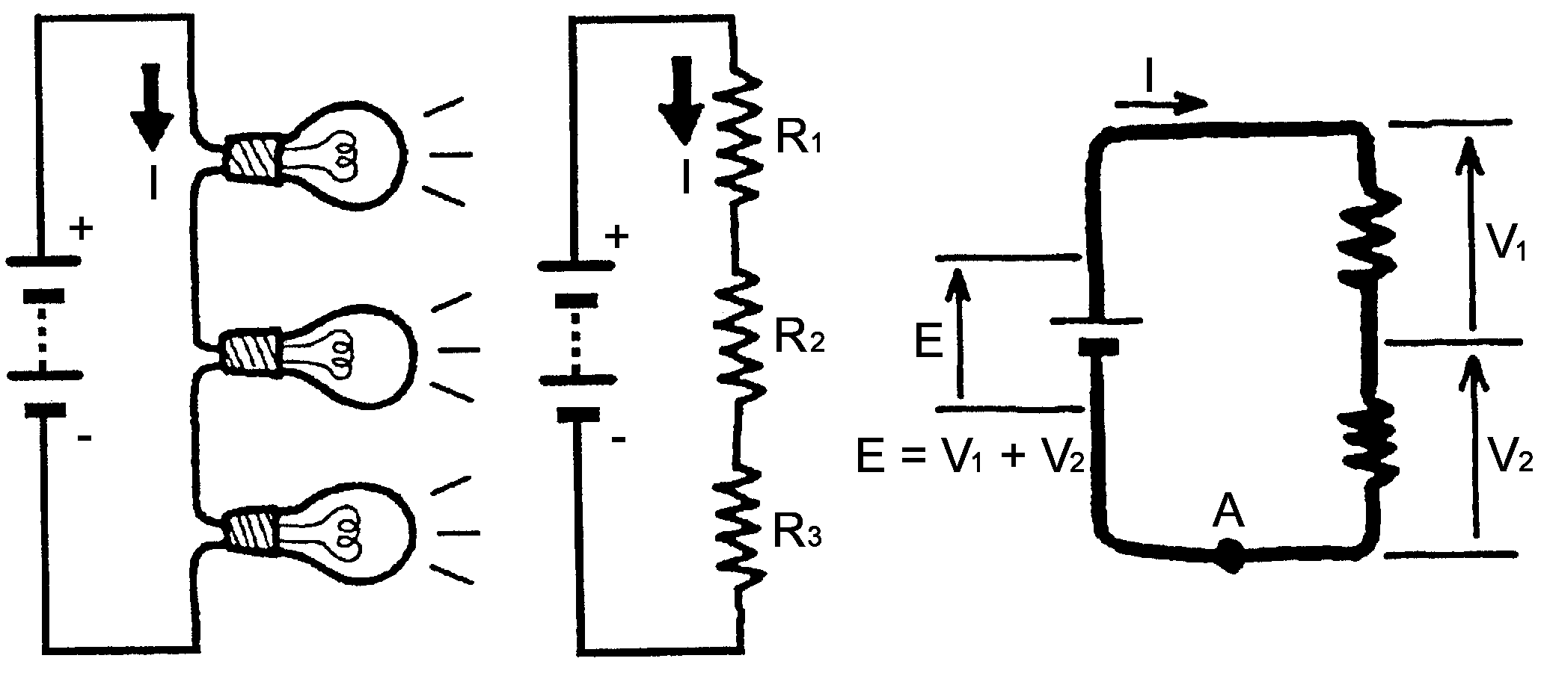
חיבור נגדים
חיבור נגדים בטור
RT=R1+R2+R3…

Slide 8
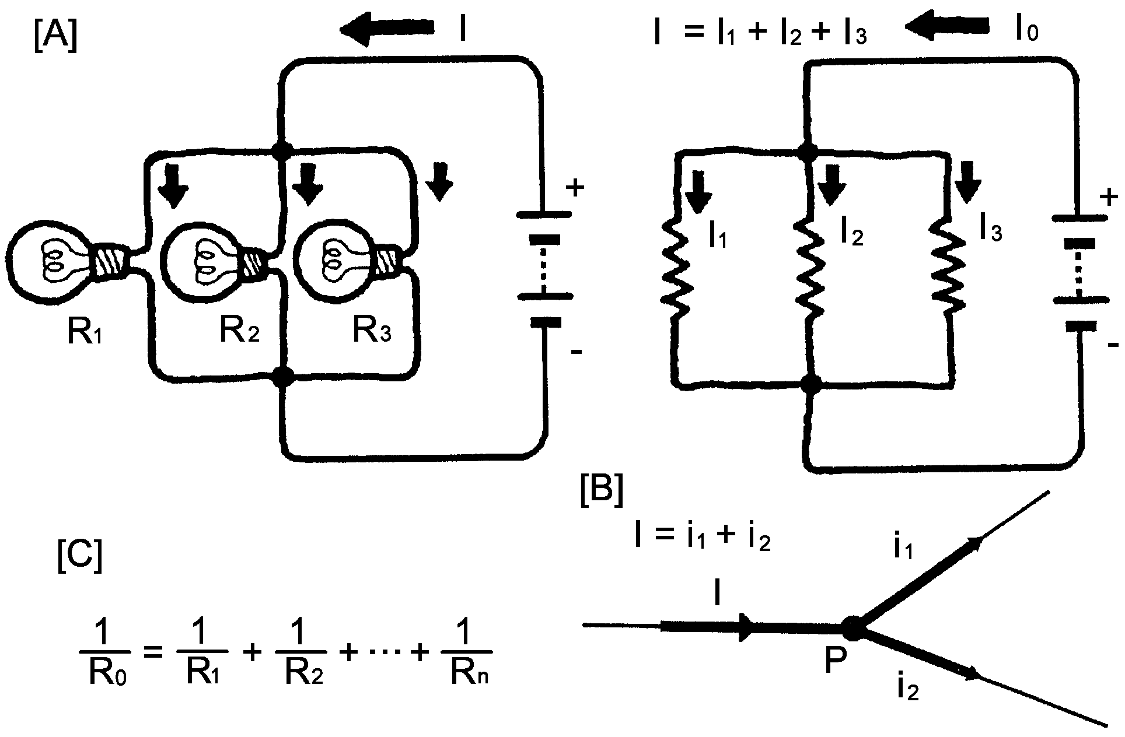
חיבור נגדים
חיבור נגדים במקביל

Slide 9
מושגי יסוד
סימון של גדלים שונים
לפני שנתחיל להתעמק במושגים, חשוב לדעת את אופן הסימון של הגדלים השונים עפ"י התקן הבינלאומי SI (System International):
שם | סימון | ערך
פיקו (pico) | (p) | 10⁻¹²
נאנו (nano) | (n) | 10⁻⁹
מיקרו (micro) | (µ) | 10⁻⁶
מילי (milli) | (m) | 10⁻³
קילו (Kilo) | (k) | 10³
מגה (Mega) | (M) | 10⁶
ג'יגה (Giga) | (G) | 10⁹
טארה (Tera) | (T) | 10¹²
Notes:
דוגמא: משקל
דוגמא: כמות מים

Slide 10
יסודות החשמל והאלקטרוניקה
חוק אוהם

Slide 11
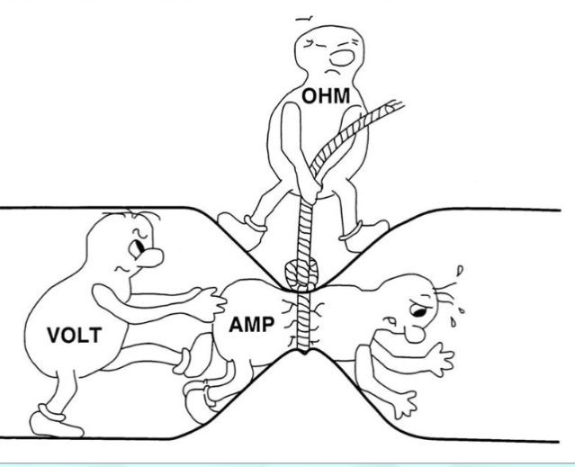
חוקים בחשמל
חוק אוהם
כאשר אנו רוצים לתאר מעגל חשמלי, נשתמש במושגים:
זרם (כלומר, תנועת האלקטרונים במעגל)
מתח (הכוח אשר גורם לתנועת האלקטרונים)
התנגדות (הגורם המתנגד לתנועת האלקטרונים),

Slide 12
חוקים בחשמל
חוק אוהם

Slide 13
יסודות החשמל והאלקטרוניקה
הספק חשמלי

Slide 14
חוקים בחשמל
הספק חשמלי
עבודה חשמלית:
כאשר החשמל "מבצע" עבודה (באופן מתמשך) ביחידת זמן (מסוימת), כמות העבודה הכוללת המיושמת ידועה כעבודה חשמלית ונמדדת ביחידות של וואט לשנייה.
הזרם הזורם במוליך מבצע עבודה, האנרגיה החשמלית יכולה להפוך לשלוש צורות אנרגיה שונות:
פעולת חימום
פעולה כימית (המצבר)
פעולה מגנטית (ממסר)

Slide 15


חוקים בחשמל
הספק חשמלי
הגדרה:
הספק חשמלי הינו כמות האנרגיה הנצרכת ביחידת זמן, הפיכת האנרגיה החשמלית לאנרגיה אחרת.
כאשר מפעילים מתח של 1v למשך שנייה אחת וזורם זרם של 1A, ההספק החשמלי המופק הוא 1W (וואט).
נסמן את ההספק החשמלי באות P, ביחידות של וואט [W].

Slide 16
יסודות החשמל והאלקטרוניקה
רכיבים

Slide 17
רכיבים – סוגי נגדים
נגד
הנגד הוא רכיב ליניארי. כלומר, תכונותיו אינן משתנות כתלות בתנאים חיצוניים והיחס בין שינוי המתח לשינוי הזרם הינו קבוע. נגדים משמשים אותנו במערכות חשמל שונות וכמובן גם במערכות החשמל ברכב על-מנת להגביל זרם בקו או לחלק את המתח במעגלים השונים.
נגד זה הוא בעל שתי התנגדויות או יותר הקבועות מראש. ניתן להשתמש בערכים השונים על ידי חיבור לרגליים השונות של הנגד. לדוגמה, נגד מהירויות מניפה (מפוח מזגן) ברכב.
נגד הצעדים

Slide 18
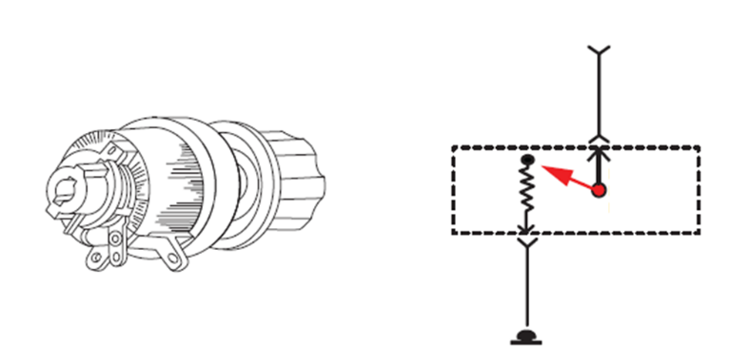
רכיבים – סוגי נגדים
נגד משתנה (ראוסטט)
שימוש בשתי רגליים – נגד המאפשר לנו לשנות את ההתנגדות מ- Ω0 ועד לערכו המרבי של נגד זה. אנו נשתמש ברכיב זה לרוב בזרם גבוה יחסית ובמערכת שאנו רוצים שטווח הספקים בה ינוע מאפס ועד מאה אחוז.
שימוש בשלוש רגליים – נגד המאפשר לנו לחלק את ההתנגדות הכללית שלו לשתיים עפ"י בחירתנו מ-0% עד 100%. השימוש הנפוץ ביותר ברכב לנגד מסוג זה הינו בקרה על תנועה מכאנית.
פוטנציומטר

Slide 19
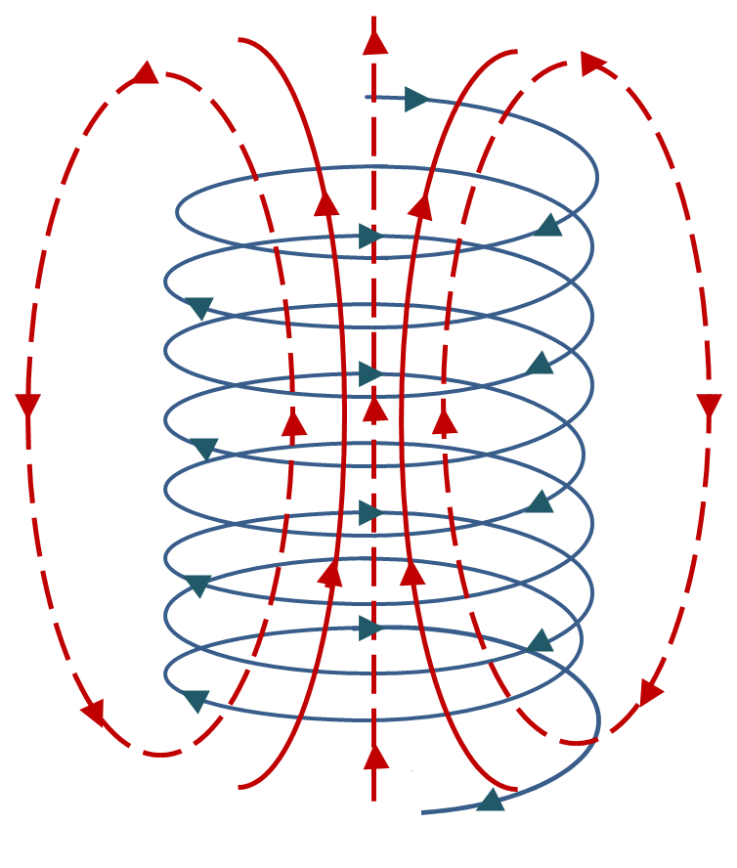
רכיבים
סליל
סליל הינו רכיב חשמלי הבנוי ממוליך (חוט) המלופף
מספר פעמים, ללא מגע בין הליפופים.
הסליל הינו רכיב חשמלי בעל יכולת לאגור אנרגיה (בדומה לקפיץ).
כאשר מזרימים דרך הסליל זרם ישר, נוצר שדה מגנטי
בעוצמה יחסית לעוצמת הזרם.
ברכב אנו משתמשים בתכונות אלו של הסליל במקרים רבים.

Slide 20
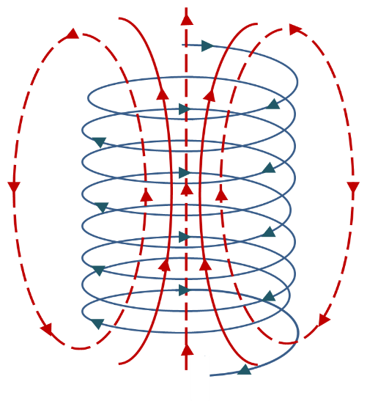
רכיבים
סליל - "חוק פאראדיי"
הנובע מתופעה הנקראת "השראה עצמית" - חוק זה
מציג תופעה הנגרמת משינוי הזרם על הסליל באופן חד ומידי.
במידה וזורם זרם קבוע בסליל, גם המתח וגם השדה קבועים. אך כאשר אנו מפסיקים את הזרם באופן מידי מתבצעת קפיצת מתח לכיוון ההפוך.
שימוש כמגנט - כאשר עובר זרם דרך סליל, הקווים המגנטיים יתרכזו במרכז הסליל ויכוונו לאותו כיוון. אפשר לחזק עוד יותר את השדה המגנטי על ידי הגדלת מספר הליפופים של הסליל.
Notes:
תופעה זו משמשת ליצירת הניצוץ הנוצר על ידי סלילי ההצתה.

Slide 21
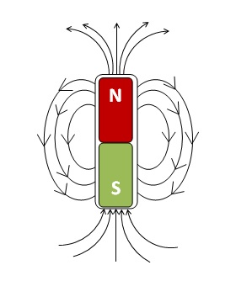
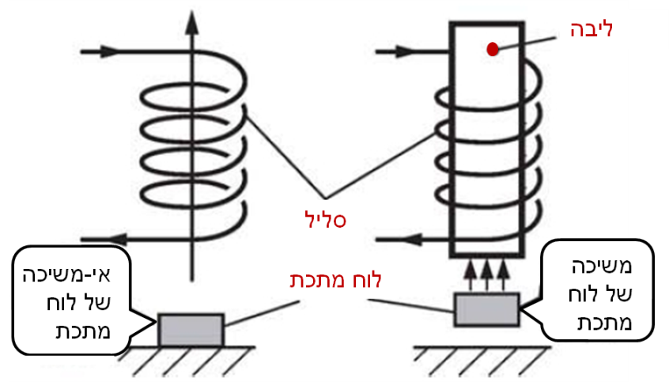
רכיבים
סליל - מגנטיות
כאשר עובר זרם דרך סליל, הקווים המגנטיים יתרכזו במרכז הסליל ויכוונו לאותו כיוון. אפשר לחזק עוד יותר את השדה המגנטי על ידי הגדלת מספר הליפופים של הסליל.
Notes:
תופעה זו משמשת ליצירת הניצוץ הנוצר על ידי סלילי ההצתה.

Slide 22
רכיבים
סליל – שימוש בממסר
הממסר הינו מתג המבוקר על ידי אות חשמלי. אנו יכולים לשלוט על פתיחה וסגירה של המתג על ידי הספקת הפרש פוטנציאלים בין רגלי הפיקוד של הממסר.
שפה אחידה עפ"י התקן:
85 – | אות פיקוד שלילי.
86 – | אות פיקוד חיובי, כאשר נרצה לסגור את המפסק (לחבר בין 30 ל-87) נספק בקו זה מתח
30 – | כניסה למפסק, החיבור למקור האות אותו אנו רוצים להעביר או לנתק.
87 – | יציאה מהמפסק, החיבור לרכיב בו אנו רוצים לשלוט (לספק או לא לספק את האות). (N.O – Normally Open).
a87 – | יציאה מהמפסק, החיבור לרכיב בו אנו רוצים לשלוט (לספק או לא לספק את האות). (N.C – Normally Close).
Notes:
הממסר בנוי מארבעה או חמישה הדקים, כאשר אנו מגדירים הדקים אלו חשוב

Slide 23
יסודות החשמל והאלקטרוניקה
סיכום ושאלות

Slide 24
יסודות החשמל והאלקטרוניקה
סיכום
  בשיעור זה למדנו:
חישובים בסיסים בחשמל: חוק אוהם והספק חשמלי
סוגי נגדים ושימושם ברכב
מה במפגש הבא?

Slide 25
תודה על ההקשבה והצפייה

Slide 26

שימוש ביצירות מוגנות בזכויות יוצרים ואיתור בעלי זכויות
השימוש ביצירות במהלך שידור זה נעשה לפי סעיף 27א לחוק זכות יוצרים, תשס"ח-2007. אם הינך בעל הזכויות באחת היצירות, באפשרותך לבקש מאיתנו לחדול מהשימוש ביצירה, זאת באמצעות פנייה לדוא"ל rights@education.gov.il

